Slide 1


Slide 2
Цель проекта:
Формирование постоянной сети активистов-волонтеров, состоящей не менее чем из 150 человек среди участников местного отделения РДШ в Рязанском муниципальном районе Рязанской области в возрасте от 14 до 18 лет, посредством проведения обучающих волонтерских сборов с 13 по 14 мая 2018 года
​

Slide 3
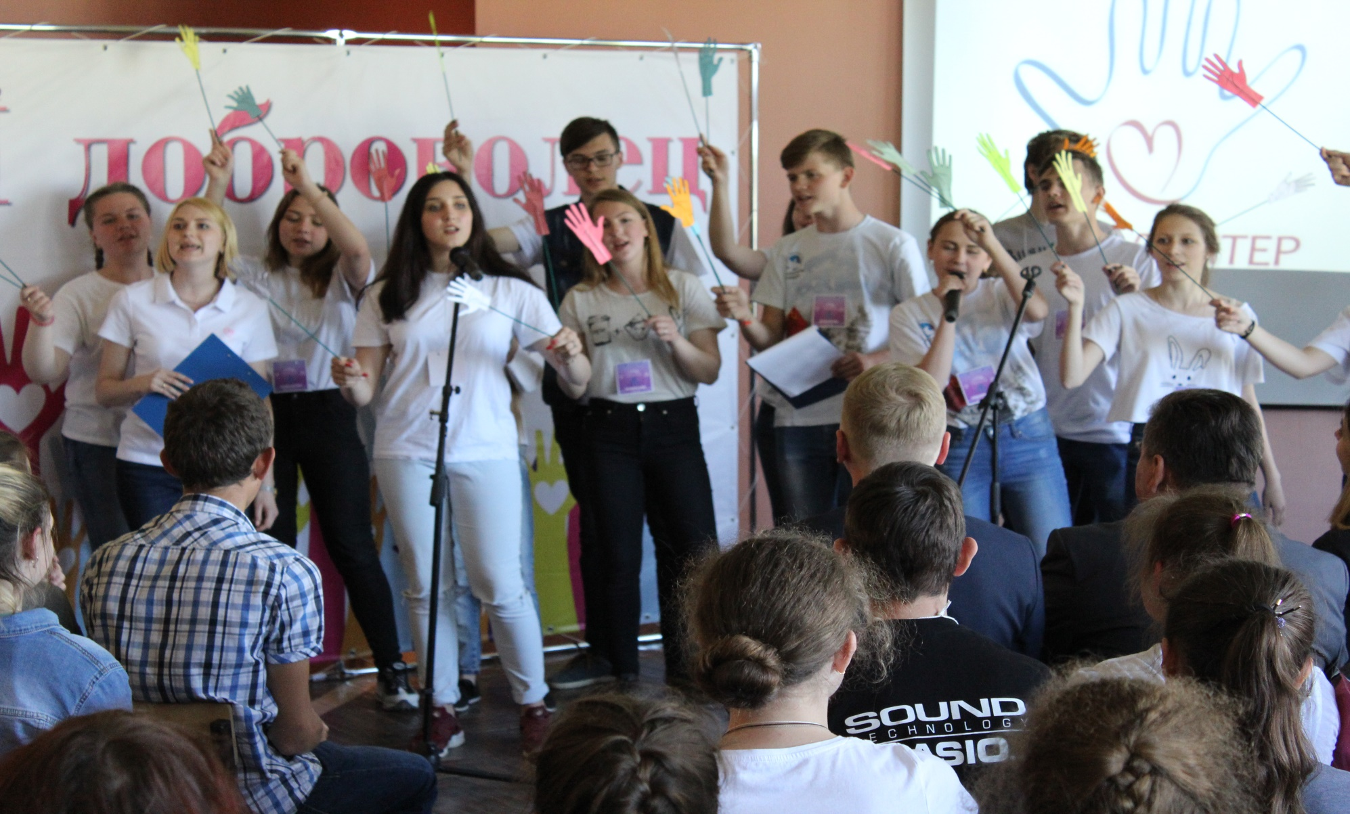
Проект был направлен на проведение обучающих районных волонтерских сборов по различным направлениям волонтерского движения, где каждый участник мог определиться с тем, какое из направлений ему ближе.

Slide 4
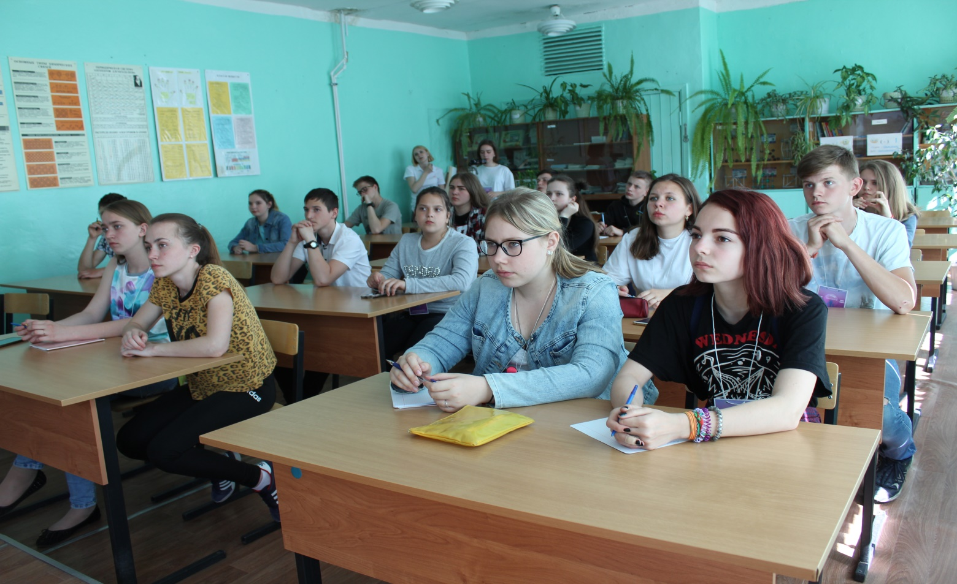
В первый день сборов волонтеров Рязанского района ждало много нового и интересного. Ребята посетили интересные мастер-классы Волонтеров Победы, который провела и рассказала о своем движении Орлова Софья.

Slide 5
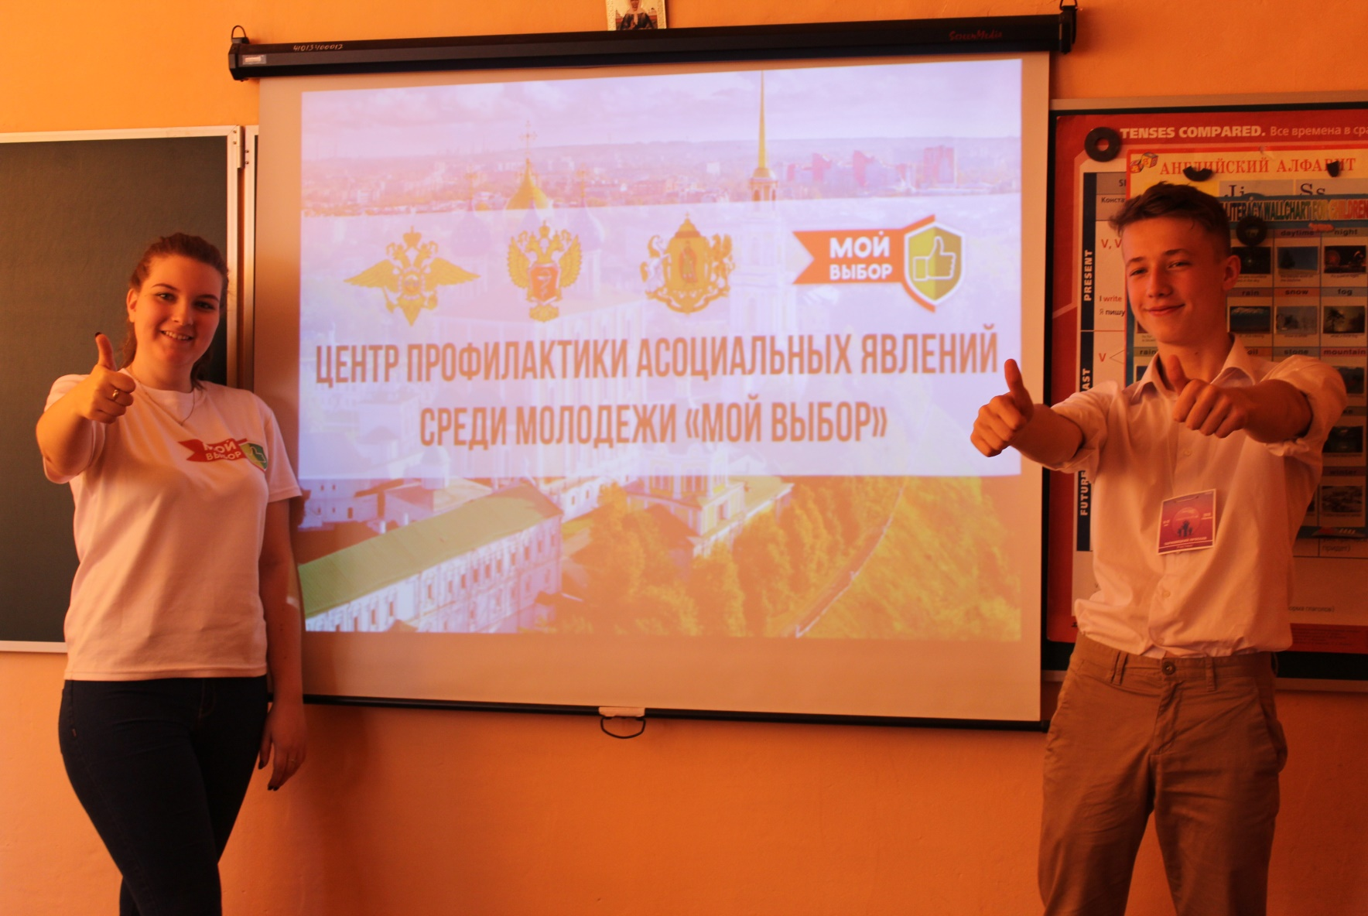
Терешкина Д.А. –руководитель центра ассоциативных явления «Мой выбор» рассказала о своей деятельности волонтерского движения и провела увлекательную игру «Своя игра»

Slide 6
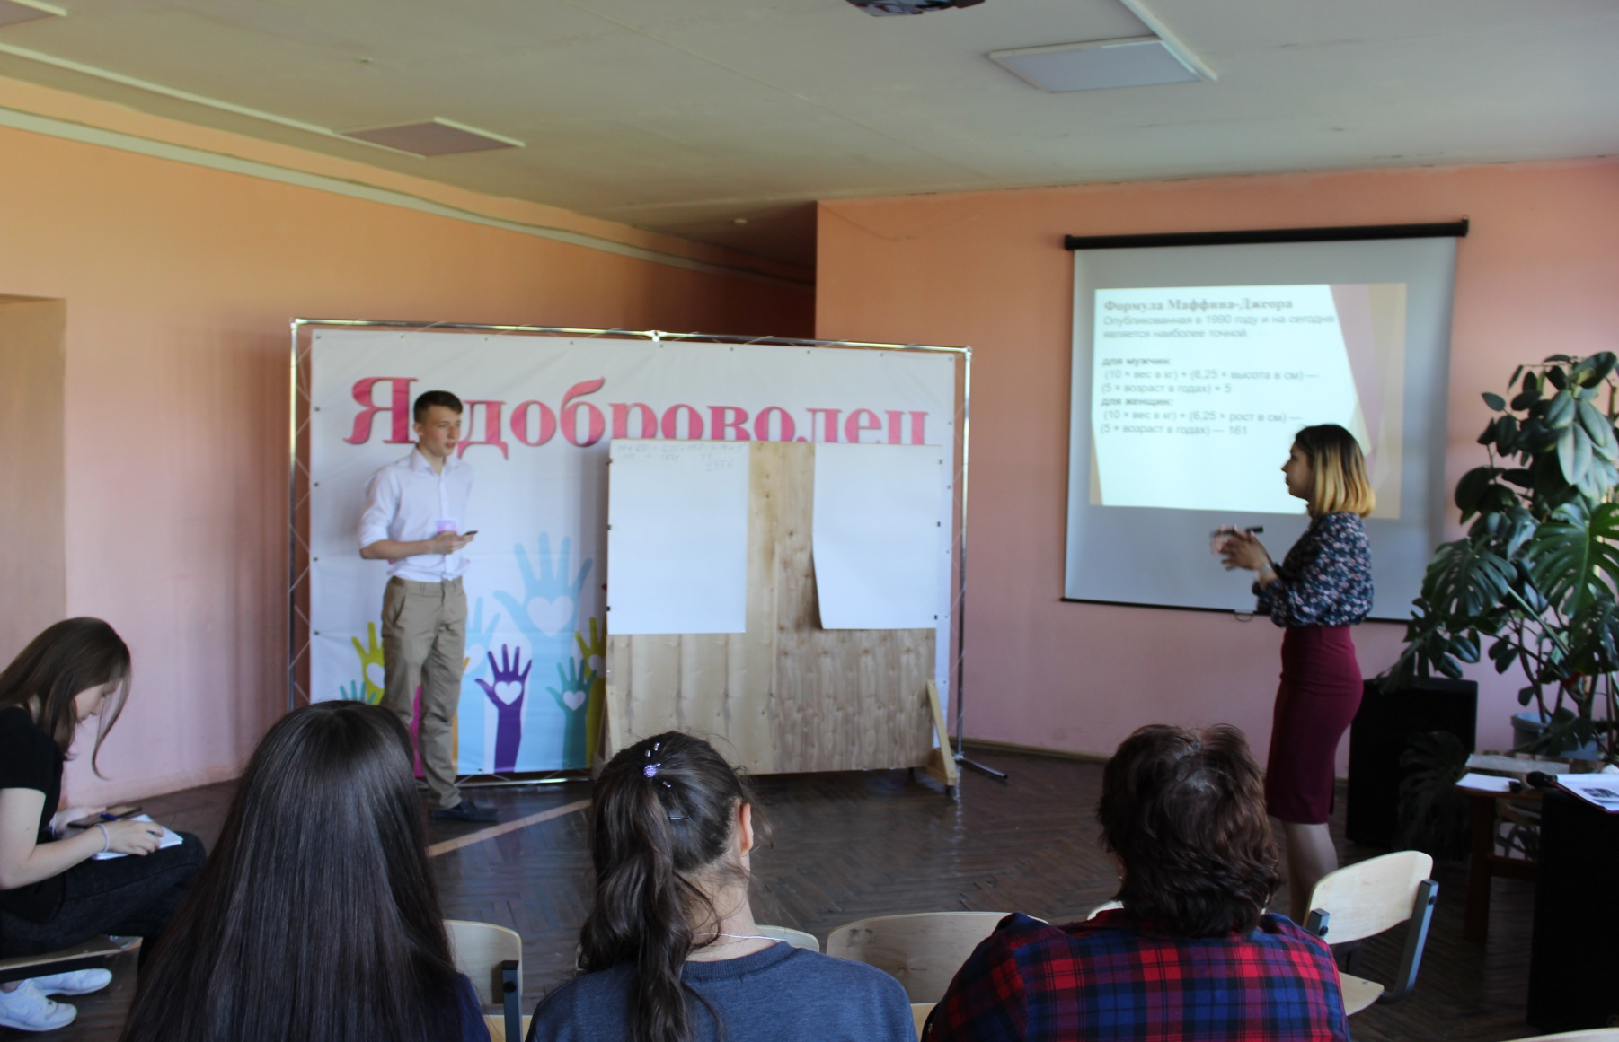
Необычным гостем сборов «Я доброволец» стала фитнес-инструктор групповых занятий Зобова Д.А. Она провела интересную лекцию о правильном рационе здорового питания.

Slide 7
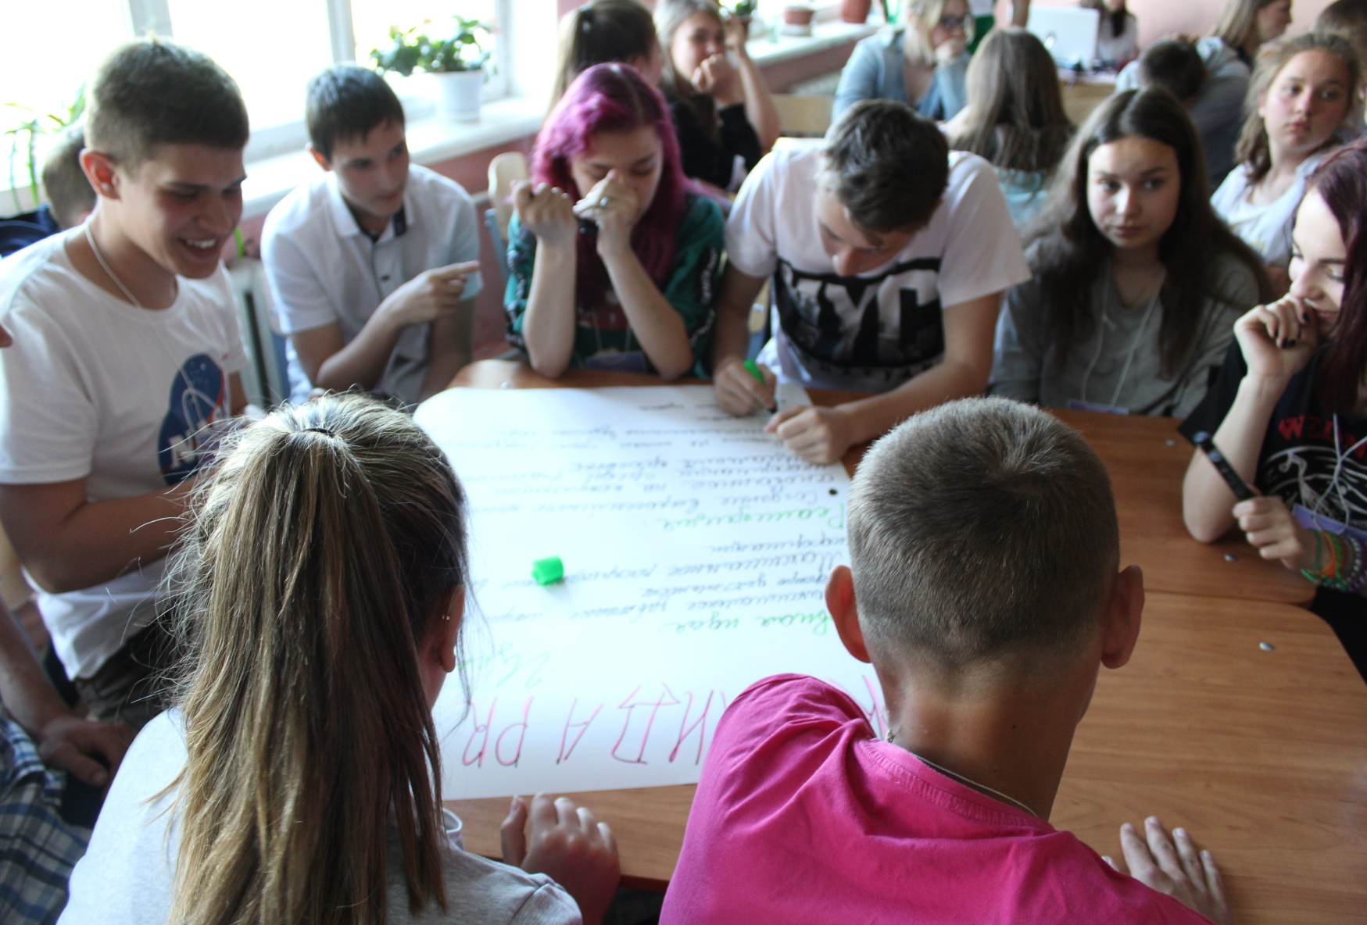
После мастер-классов ребят ждал конвейер социальных проектов. Ребята сами разрабатывали интересные проекты развития добровольческого движения.

Slide 8
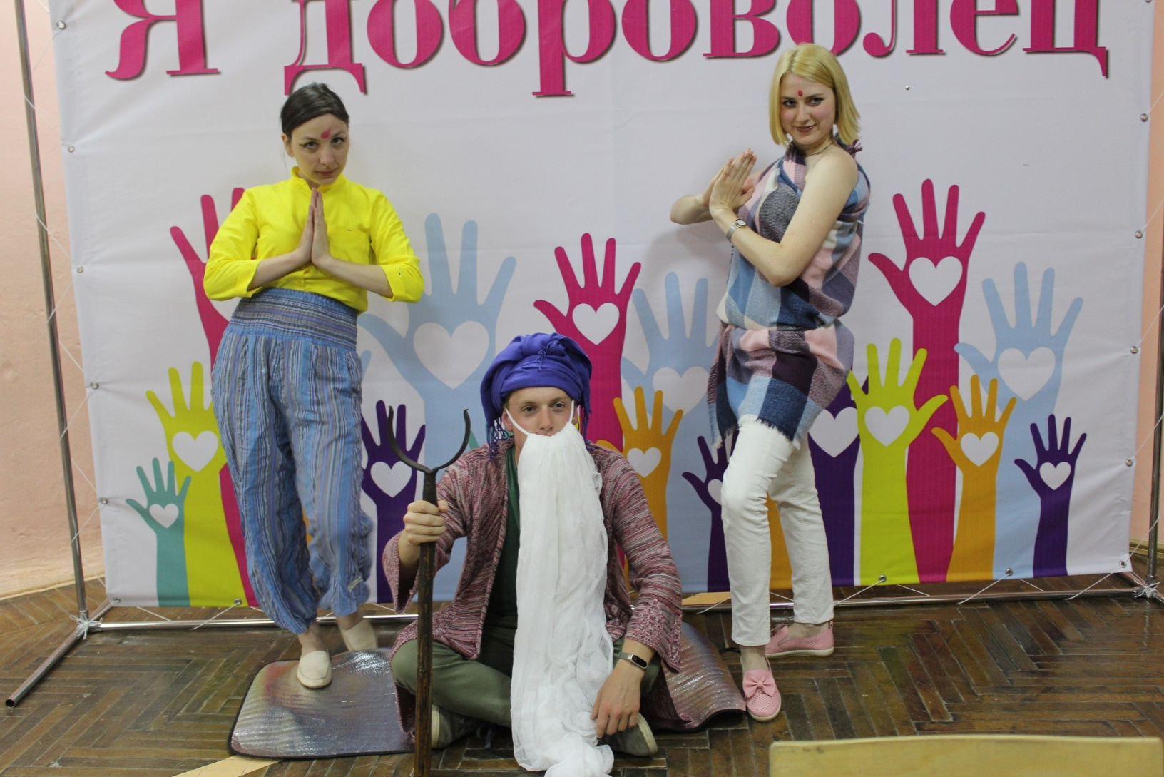
Вечером состоялся «ДоброСаммит большой 6», где ребята подписали соглашение о вечной дружбе и развития волонтерского движения в разных «странах».

Slide 9
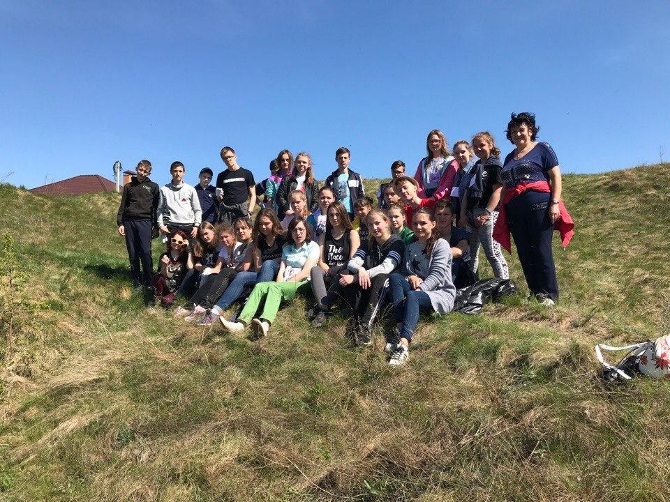
Второй день начался с «Марафона добрых дел». Ребята отправились на экологическую акцию по уборке берегов озер Велье п. Мурмино и «Казарское» в с. Казарь. К работе волонтеры подошли очень ответственно. За полтора часа трудового десанта было собрано более 50 мешков мусора.

Slide 10
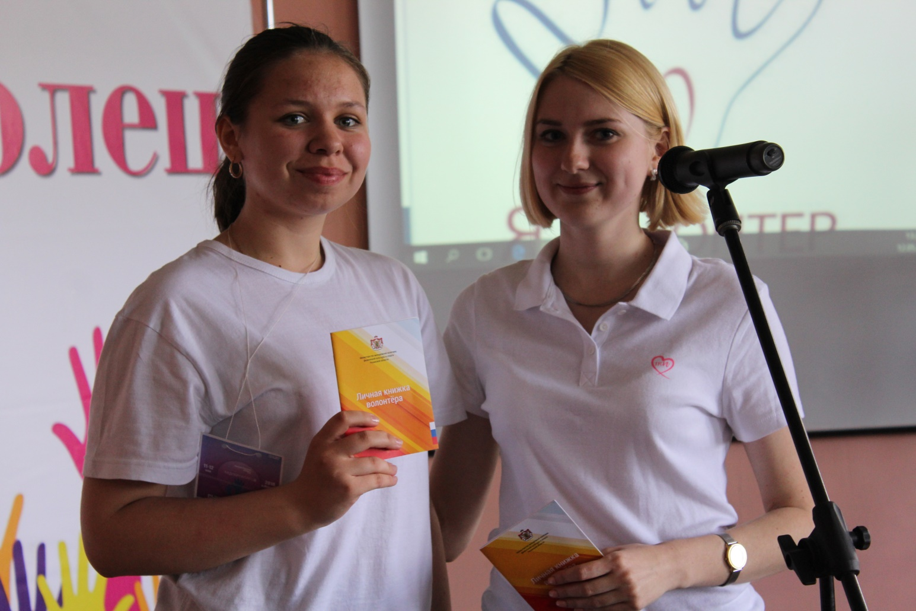
В рамках закрытия сборов были вручены 40 волонтерских книжек. Ребята, наиболее активно проявившие себя во время проведения сборов, получили сувениры от Волонтеров Победы. Завершающей точкой стало общее исполнение гимна волонтеров!

